Slide 1
Мастер-класс по баскетболу в
подготовительной группе
ГБОУ д/с 1055

Slide 2
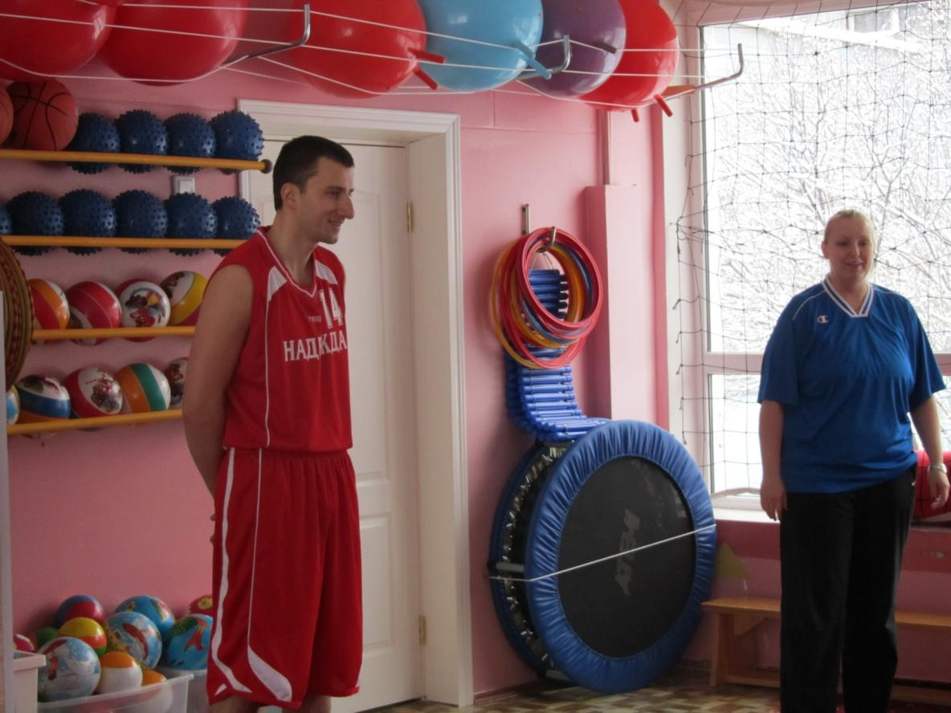
Здравствуйте , ребята.

Slide 3
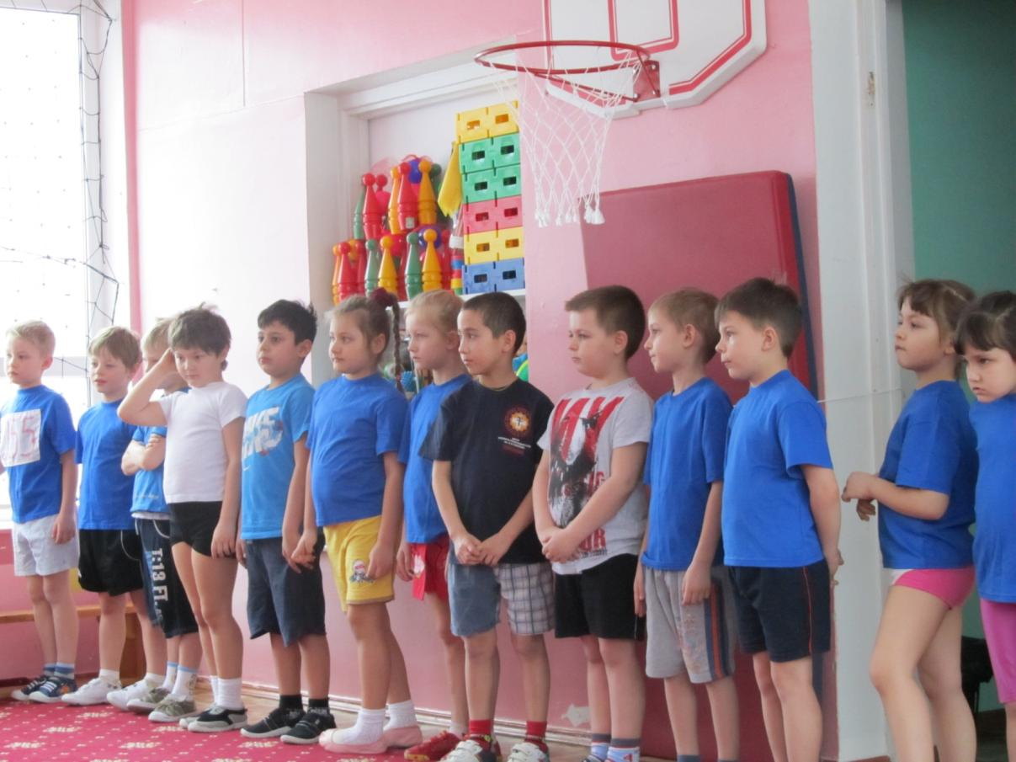
Удивленные взоры: « А Вы кто?»

Slide 4
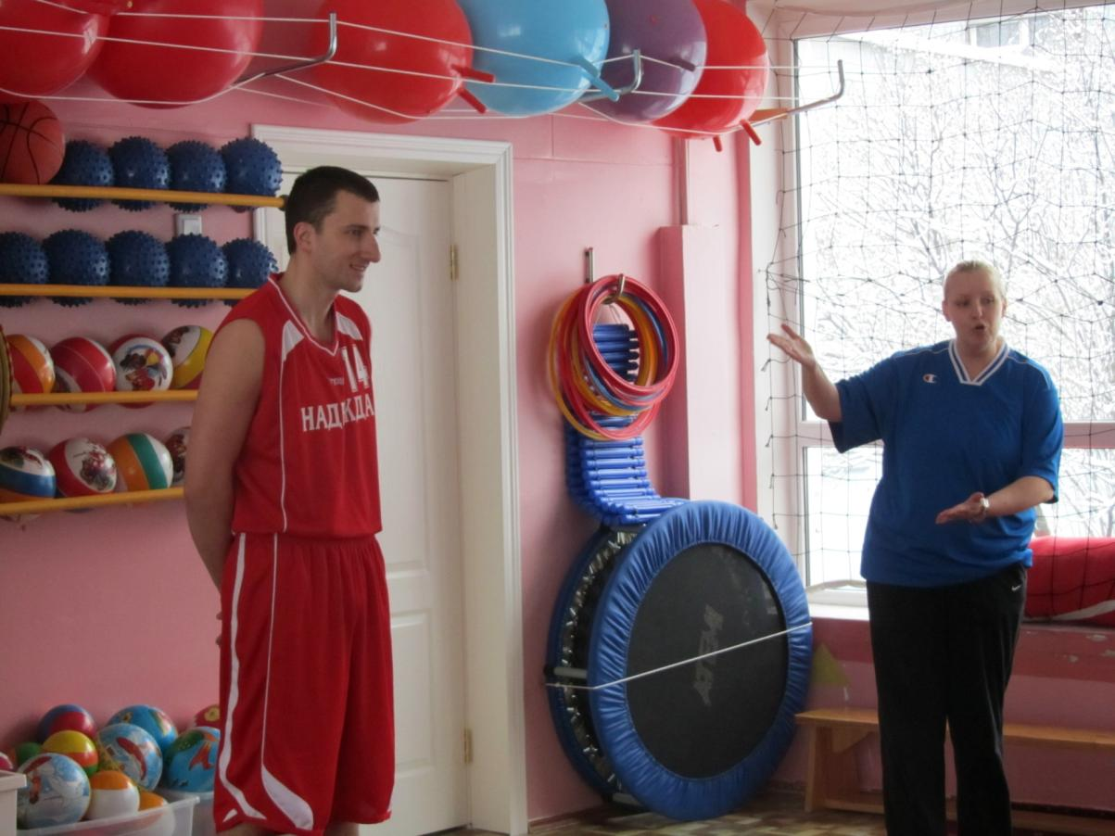
Это спортсмен-баскетболист

Slide 5
Контакт установлен

Slide 6
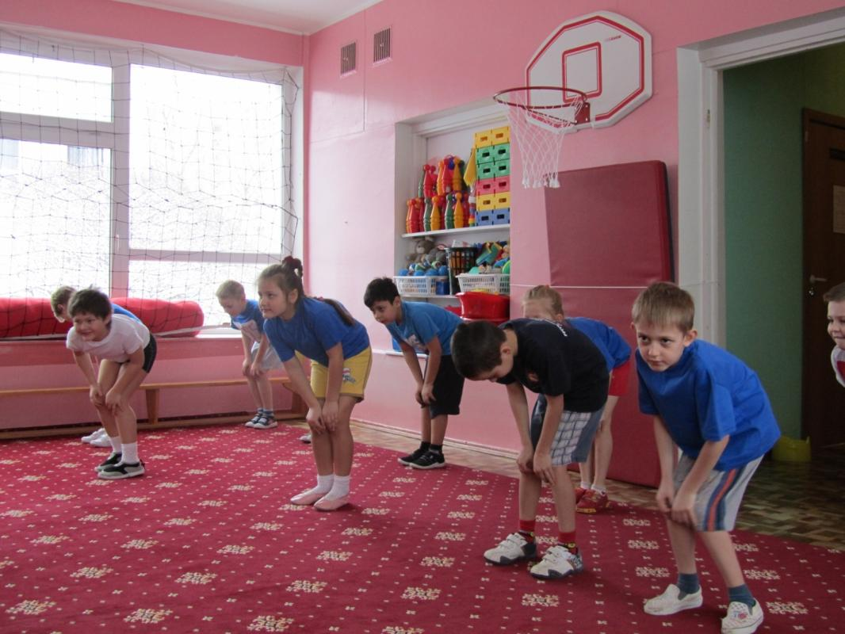
Разминка

Slide 7
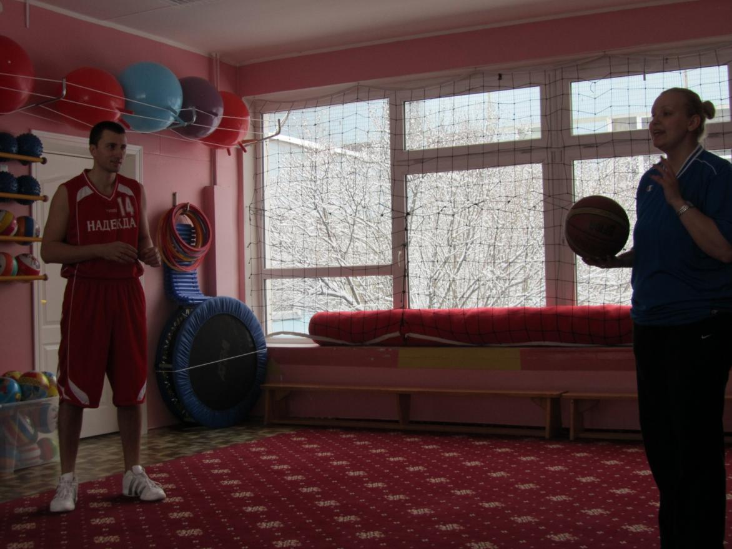
Правила игры

Slide 8
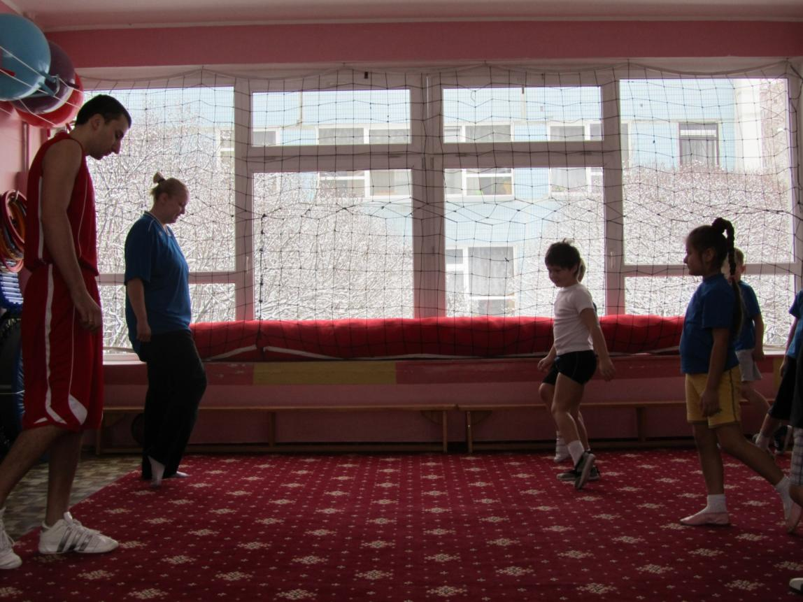
Разминка продолжается

Slide 9
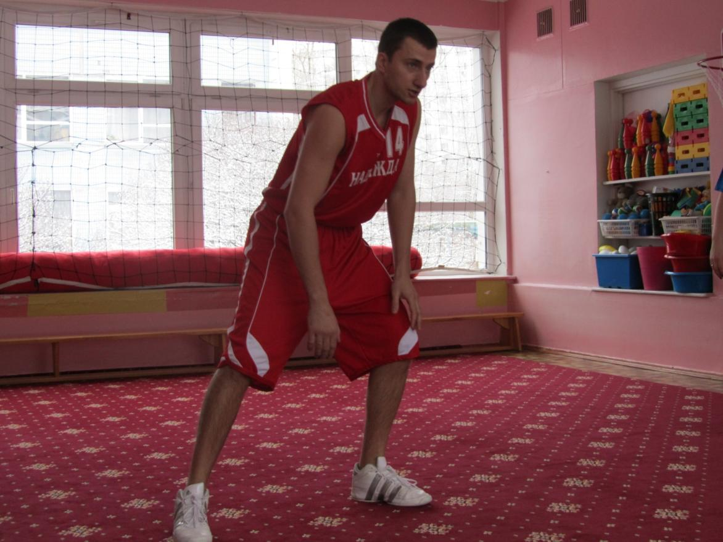
Стойка

Slide 10
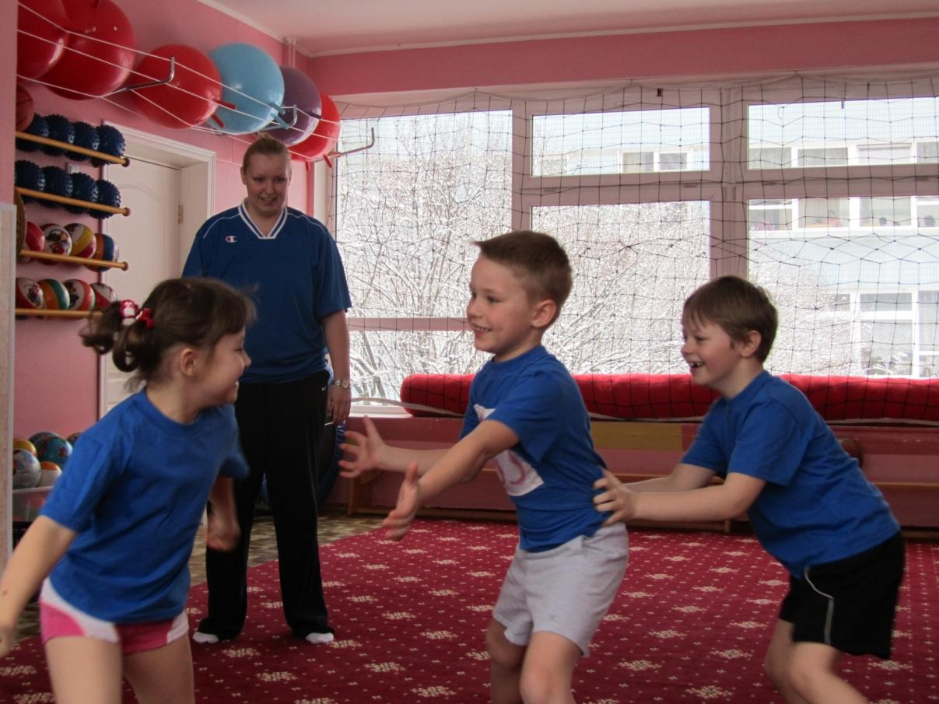
Защита и нападение

Slide 11
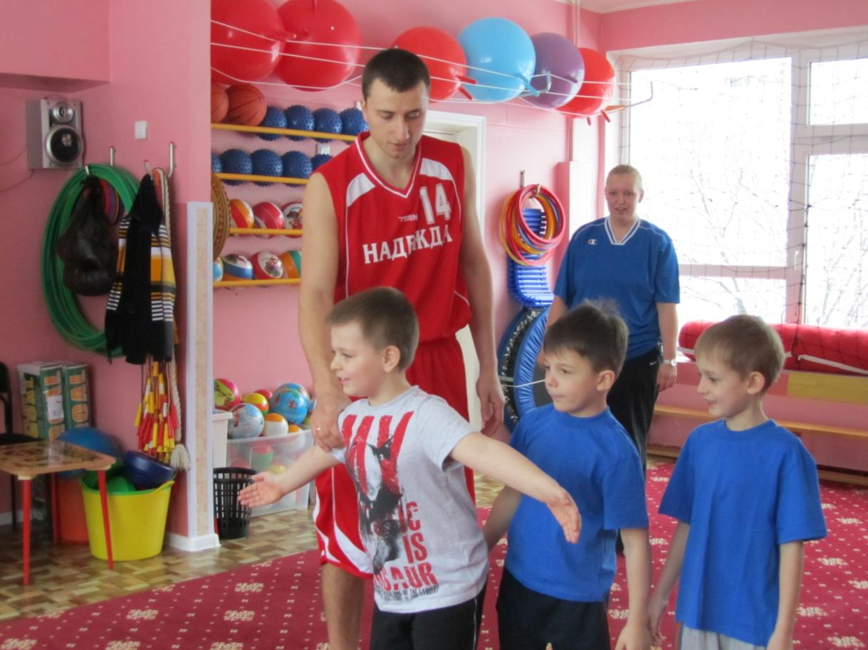
Никого не пропущу!

Slide 12
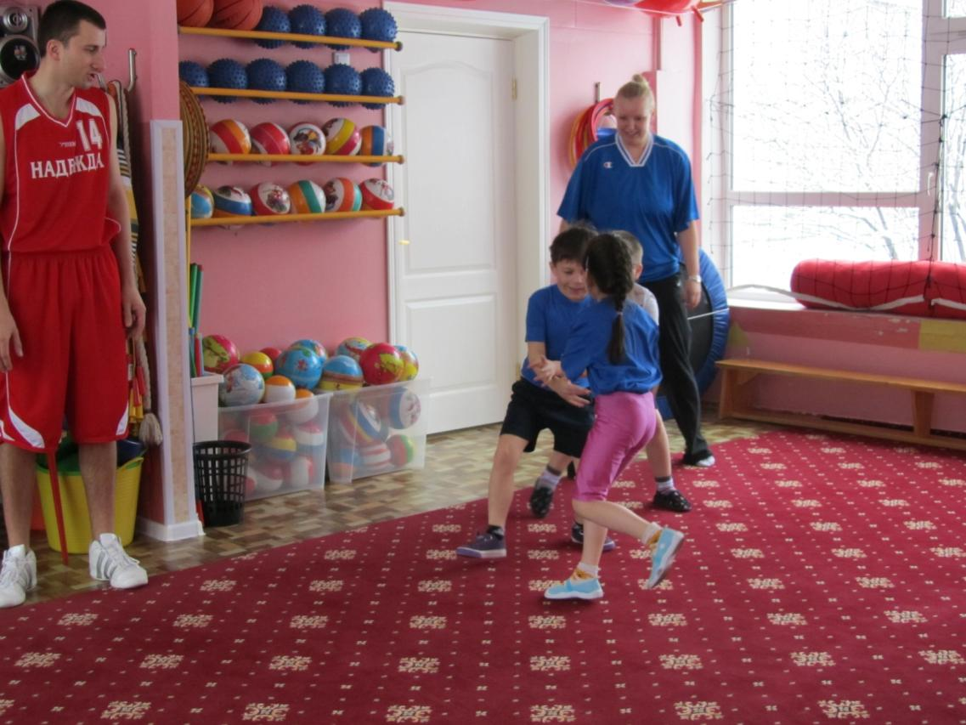
Атака

Slide 13
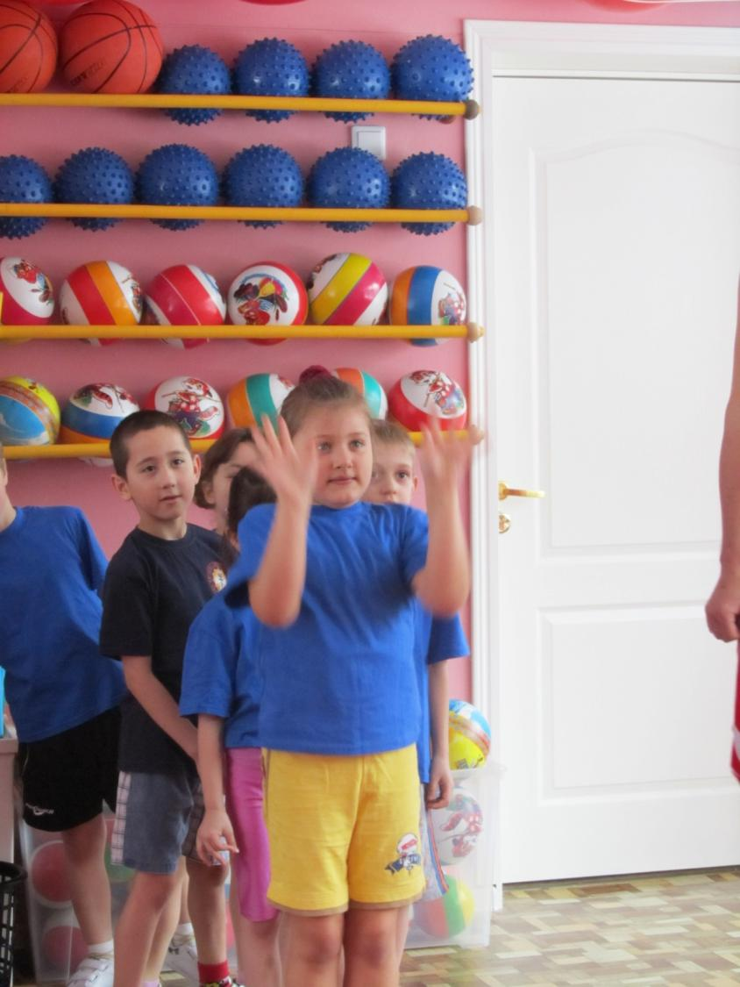
Обязательно
попаду!

Slide 14
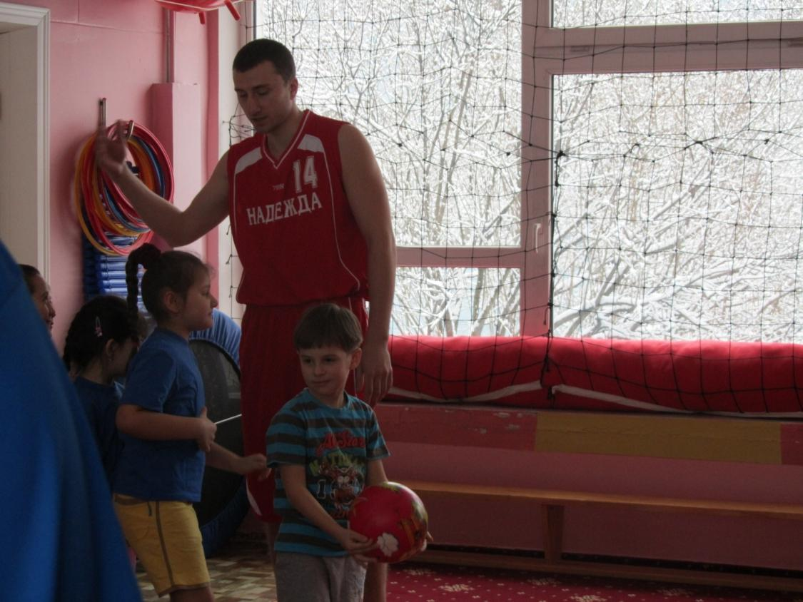
К броску готовы?

Slide 15
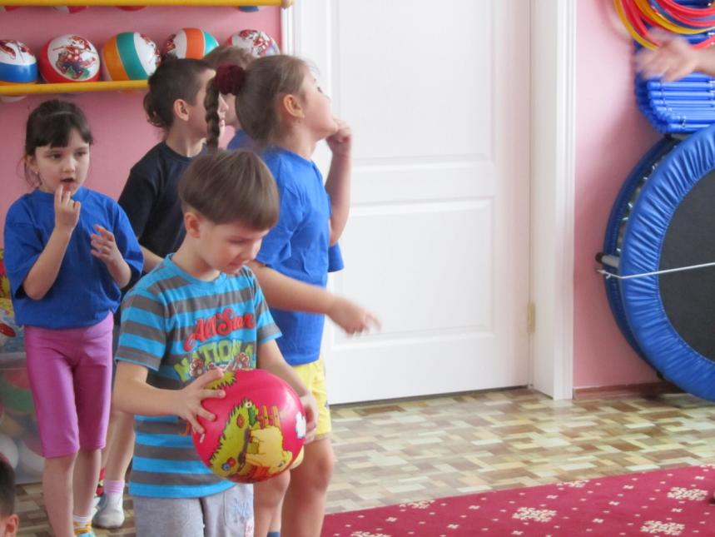
Бросок!

Slide 16
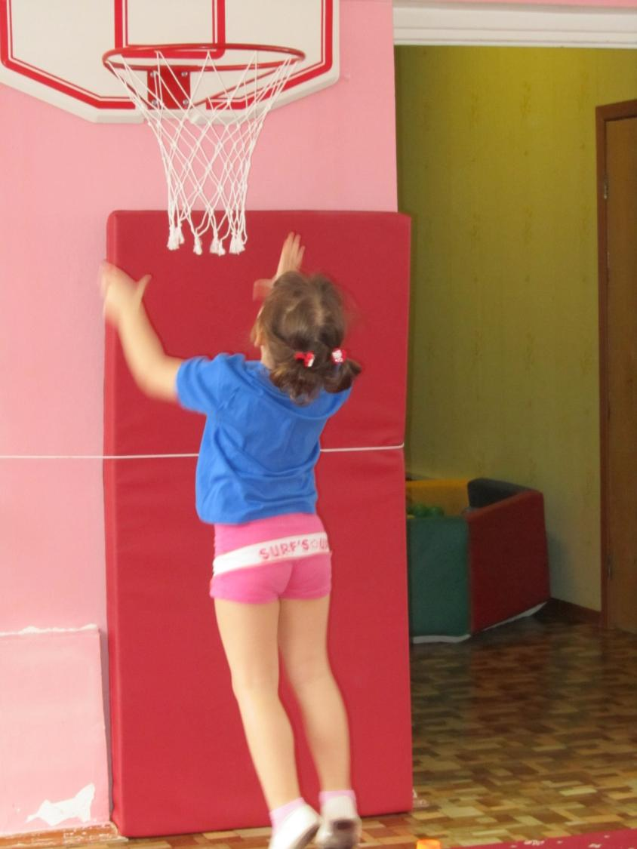
Ну, пожалуйста ,
в кольцо!

Slide 17
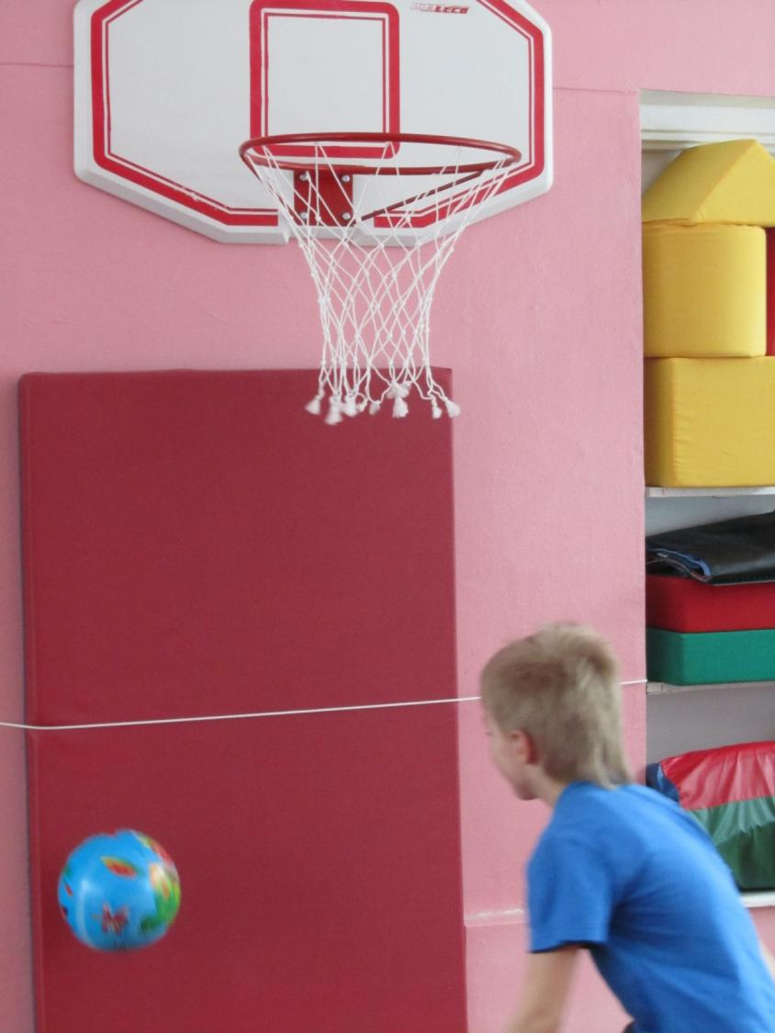
Я самый
меткий!

Slide 18
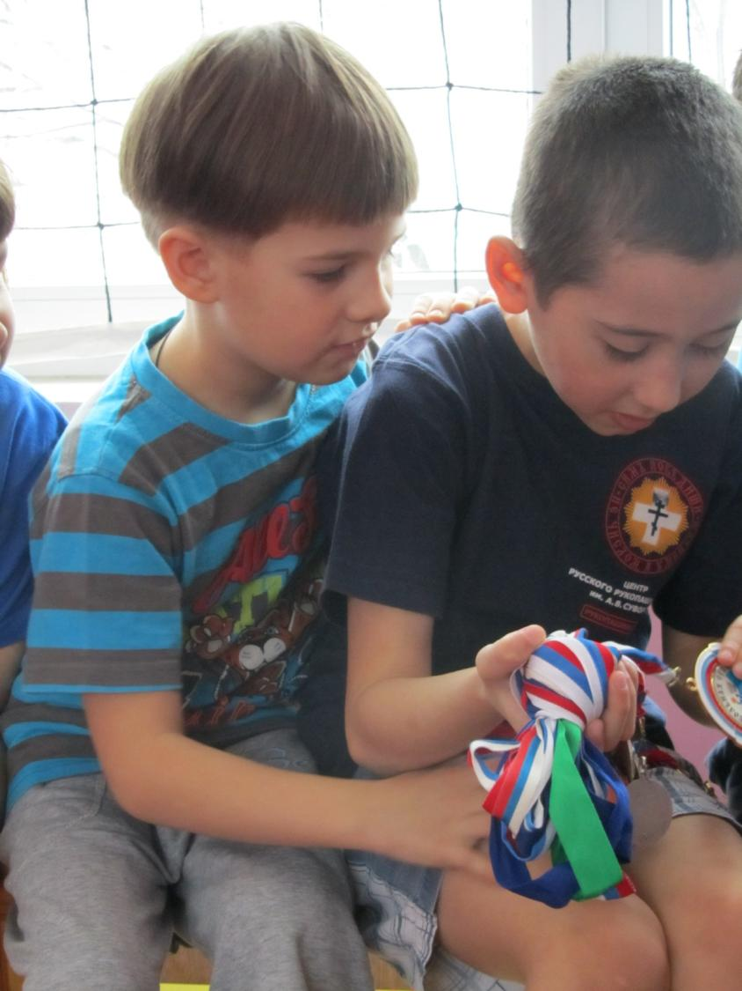
Сколько
медалей!

Slide 19
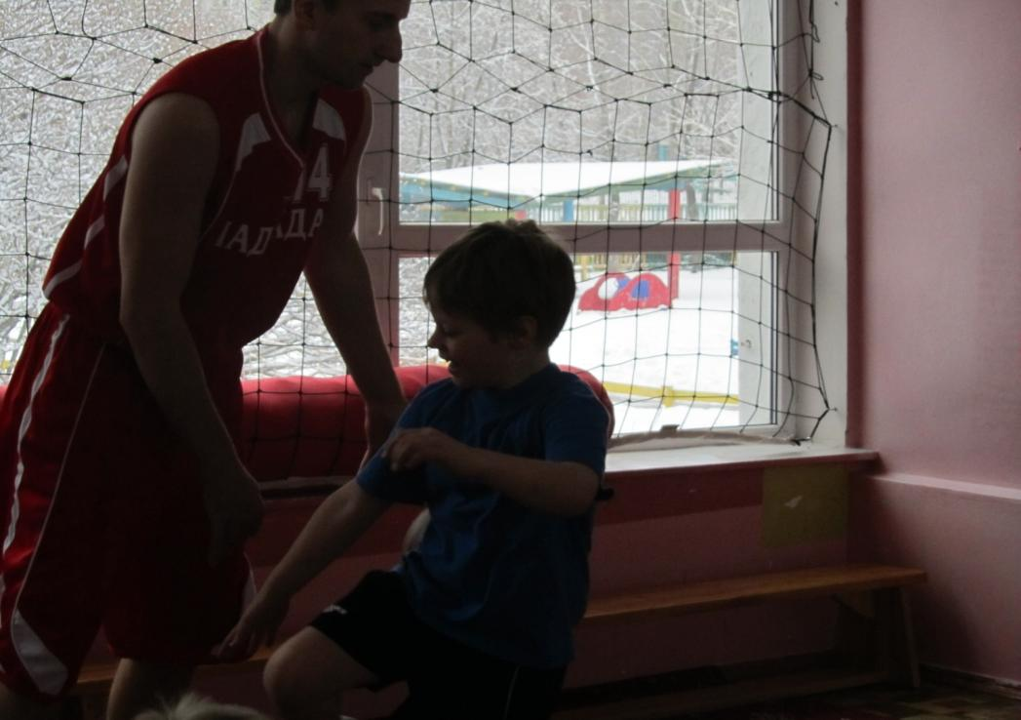
Все равно мяч будет мой !

Slide 20
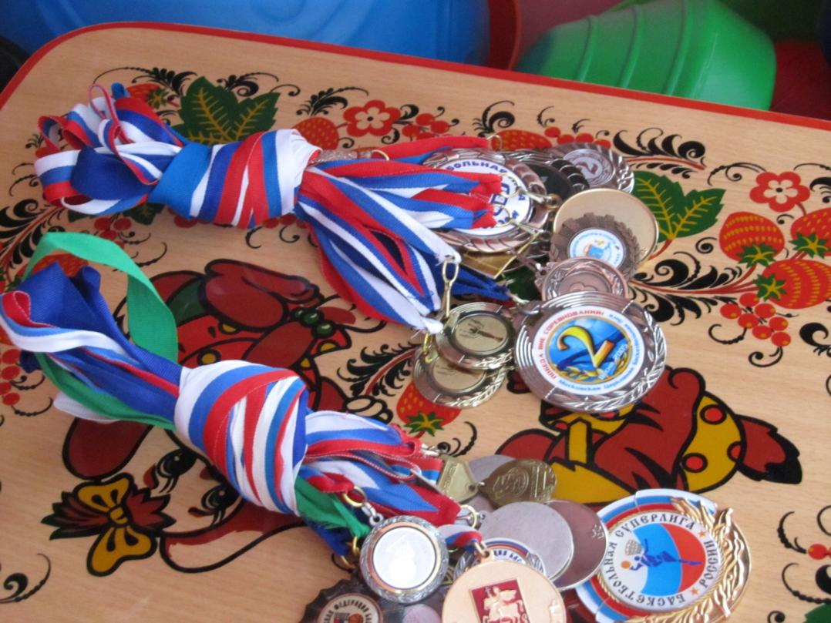
Награды баскетболистов

Slide 21
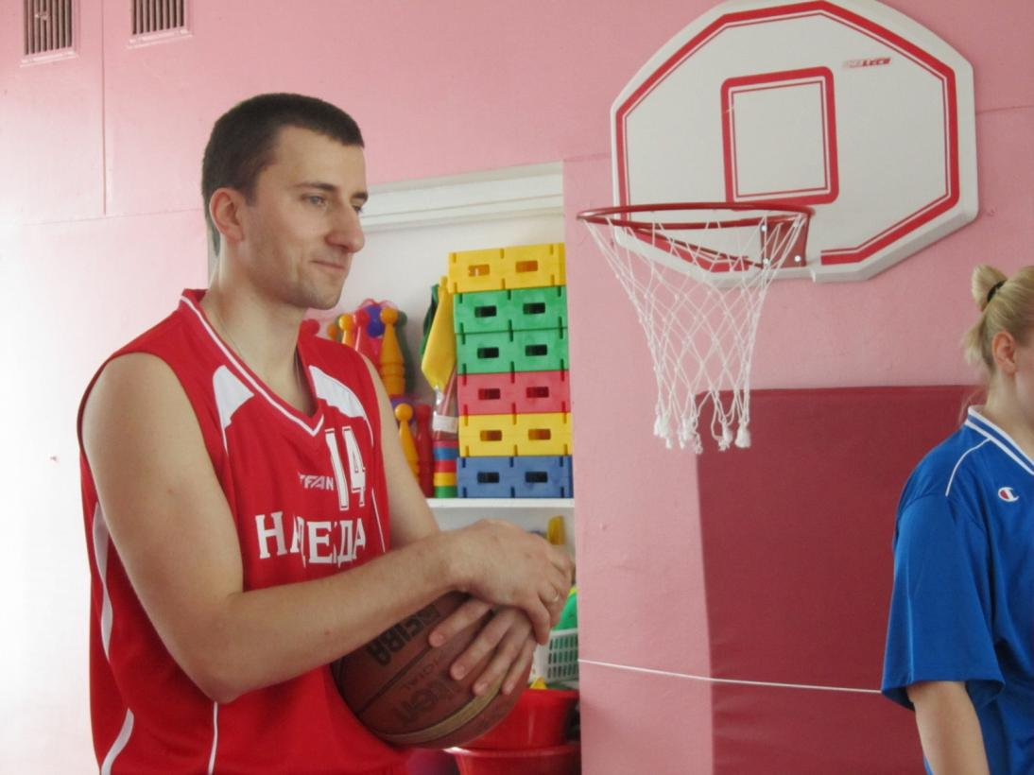
Есть еще силы?

Slide 22
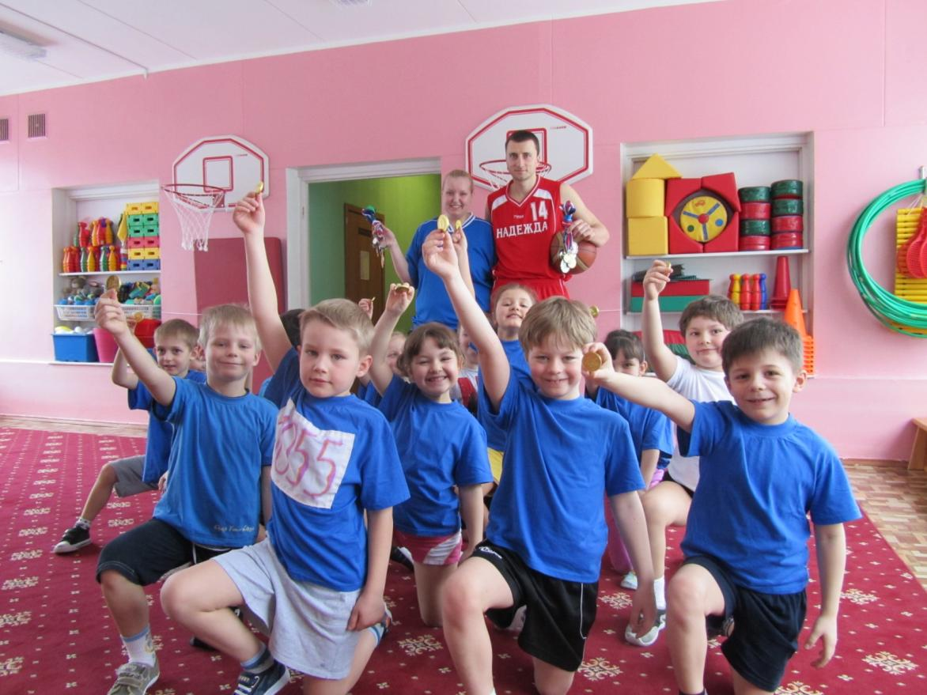
Мы победили!
Золото наше!

Slide 23
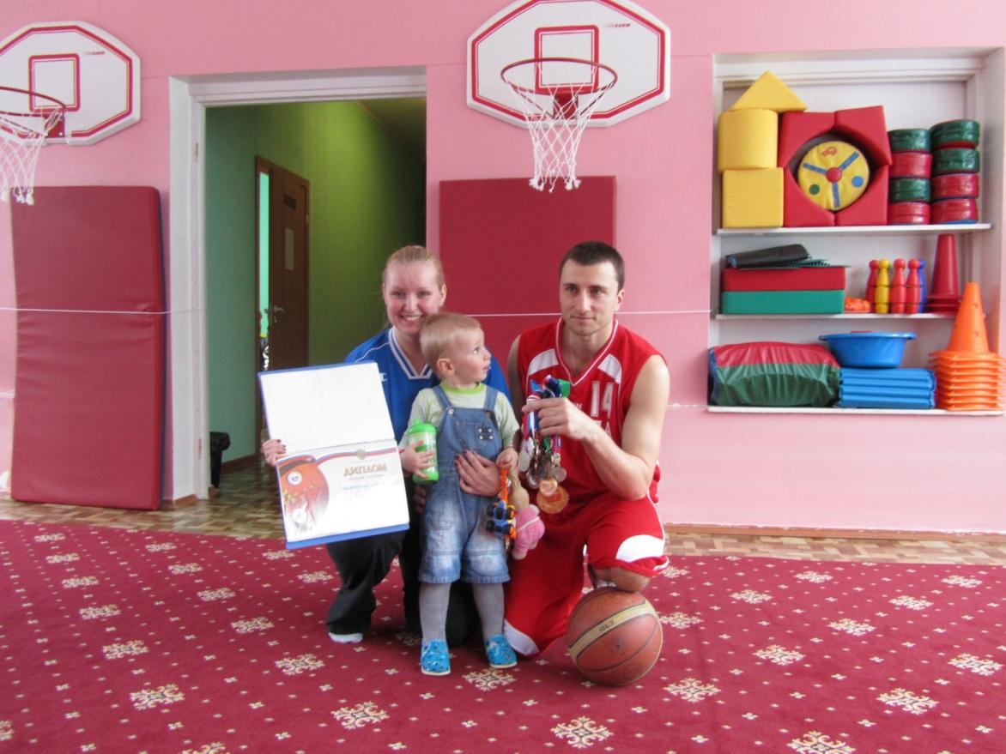
А я буду чемпионом?

